Slide 1
Построение эффективной модели прогнозирования ежегодной стоимости медицинского покрытия для страховой компании

Slide 2
Задача
Медицинская страховая компания опубликовала данные почти 1000 клиентов. Создайте модель, которая прогнозирует ежегодную стоимость медицинского покрытия. Данные добровольно предоставляются клиентами.
Набор данных содержит параметры, связанные со здоровьем клиентов. Используйте их для создания модели, а также для выполнения EDA(анализ основных свойств данных, нахождение в них общих закономерностей, распределений и аномалий, построение начальных моделей, зачастую с использованием инструментов визуализации) на том же самом. Премиальная цена указана в индийских рупиях (₹) и показывает цены на весь год.
Помогите решить важную финансовую проблему, которая может затронуть многих людей и помочь им принимать более взвешенные решения.
Более подробную информацию о данных можно получить здесь:
https://www.kaggle.com/datasets/tejashvi14/medical-insurance-premium-prediction
Age -возраст клиента
Diabetes - Есть ли у клиента аномальный уровень сахара в крови
BloodPressureProblems - Есть ли у клиента аномальный уровень артериального давления
AnyTransplants - Любые крупные трансплантации органов
Height - рост клиента
Weight - вес клиента
KnownAllergies - Есть ли у клиента известные аллергии
HistoryOfCancerInFamily - Была ли у кого-либо из кровных родственников клиента какая-либо форма рака
NumberOfMajorSurgeries - Количество серьезных операций, которые перенес клиент
PremiumPrice - цена на страховку клиента

Slide 3
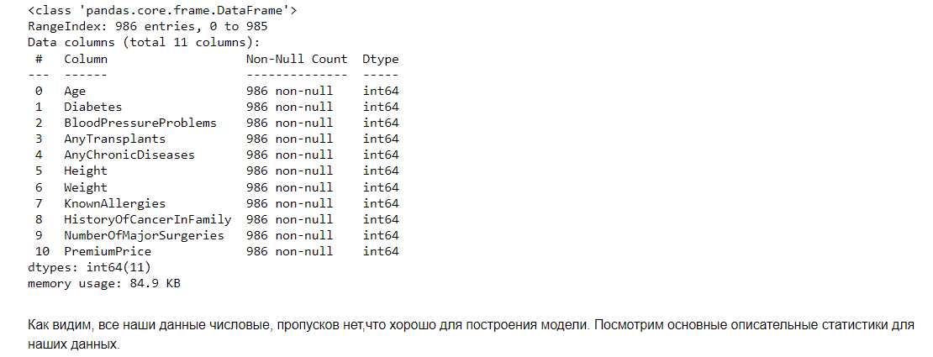
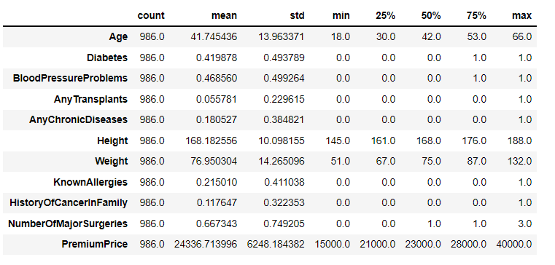
Общая оценка данных

Slide 4
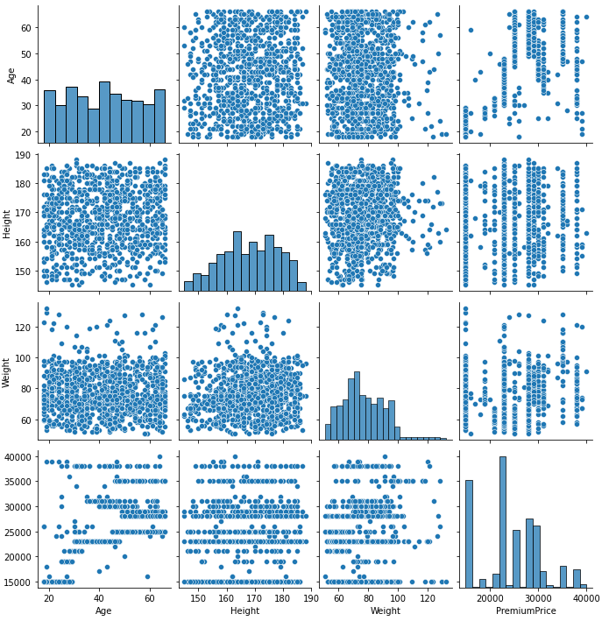
Визуализация данных
Посмотрим попарные scater plots для 4х числовых признаков

Slide 5
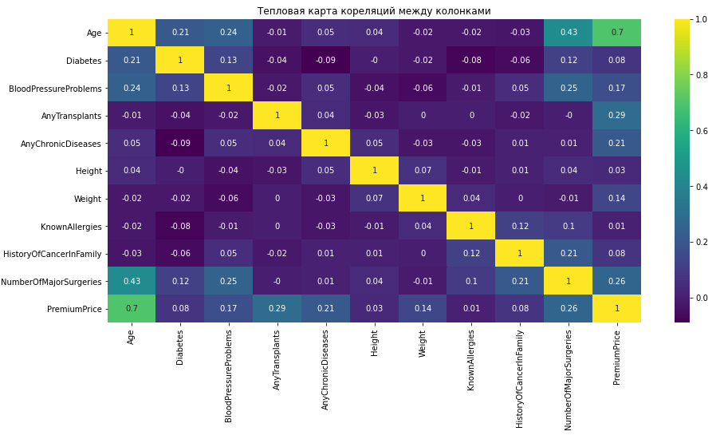
Визуализация данных
Построим тепловую карту и выведем значения корреляций для каждой переменной.
Как видно, наибольшую корреляцию целевая переменная имеет с возрастом(0,7), наименьшую - с аллергией(0,01).

Slide 6
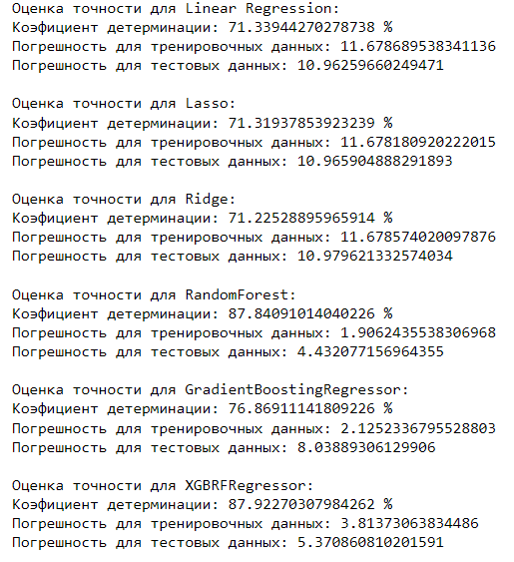
Прогнозирование
Построим прогноз целевой переменной с использованием 6ти моделей(LinearRegression, Lasso, Ridge, RandomForestRegressor, GradientBoostingRegressor, XGBRFRegressor) для выбора оптимальной.
Как видим исходя из полученных результатов, наибольшую точность(коэффициент детерминации равен 87,92%) в сравнении с другими моделями показывает модель XGBRFRegressor. Попробуем улучшить качество нашего прогноза.

Slide 7
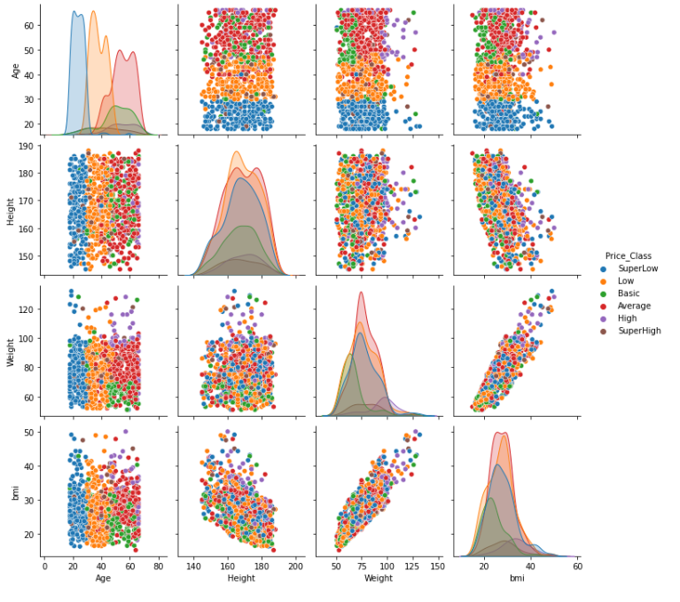
Прогнозирование
Создадим дополнительную переменную bmi, обозначающую индекс массы тела(величина, позволяющая оценить степень соответствия массы человека и его роста и тем самым косвенно судить о том, является ли масса недостаточной, нормальной или избыточной. Важен при определении показаний для необходимости лечения). Далее попробуем удалить переменную KnownAllergies, которая имеет самую низкую корреляцию с нашей целевой переменной. Построим попарные scatter plots для 4х переменных с разделением на 6 ценовых категорий.
Далее создадим новые категориальные столбцы для возраста, веса, роста и bmi клиентов. Переведем наши новые категориальные переменные в индикаторные числовые переменные

Slide 8
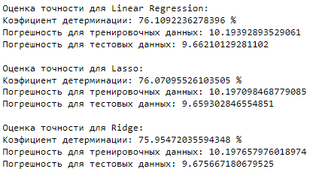
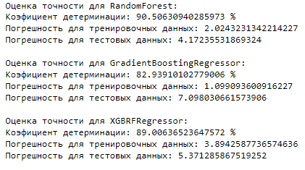
Прогнозирование
Теперь снова попробуем построить несколько моделей и выберем ту, которая покажет наилучший результат.
Как видим выполненные преобразования улучшили качество нашего прогноза. Все наши модели показали достаточно хороший результат. Самый точный прогноз дает модель "случайного леса"(коэффициент детерминации равен 90,5%). Но модель работает дольше чем модели регрессии и имеет большую разницу между абсолютной ошибкой для тестовых и тренировочных данных.

Slide 9
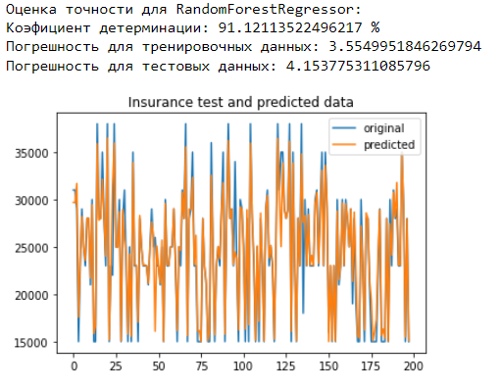
Настройка гипперпараметров для модели
После настройки гиперпараметров модель RandomForestRegressor показывает точность 91,12% (коэффициент детерминации). Разница между погрешностью для тренировочных и тестовых данных также уменьшилась.

Slide 10
Выводы
Как видим, создание дополнительной переменной bmi, удаление признака, который имеет наименьшую корреляцию с целевой переменной, преобразование числовых признаков в категориальные с последующим переводом в числовые индикаторные переменные улучшило качество нашего прогноза. Все наши модели показали достаточно хороший результат. Самый точный прогноз дает модель "случайного леса«, которая после настройки гипперпараметров показала точность(коэффициент детерминации) равную 91,12%. Но модель работает дольше чем модели регрессии.

